Slide 1
微擾論最典型的用途就是描述氫原子簡併能階的細微分裂！
$$n=2,l=0,1,s=1/2$$
$$H_{0}=\frac{p^{2}}{2m}−\frac{e^{2}}{4πε_{0}r}$$
未微擾$H_{0}$就是一般氫原子的電子動能與庫倫位能：
運動的電子會感受到原子核庫倫電場因相對論效應產生的磁場。
電子自旋的磁偶極矩會感受到此磁場的磁力。
於是能量要加上微擾項，稱為Spin-Orbit Coupling：
$$λH_{1}\sim \vec{L}∙\vec{S}$$
原來簡併的能階，精細的測量會發現細微的分裂：精細結構 Fine Structure。

Slide 2
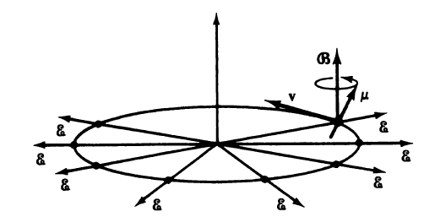
從電子的瞬間座標系來看，質子是在移動的！質子會在電子處產生磁場。
此磁場與質子相對軌道角動量、即電子的軌道角動量成正比：$\vec{B}∝\vec{L}$。
電子雖然不移動，它的自旋會感覺到此磁場！
$$λ{\hat{H}}_{1}\sim \vec{μ}∙\vec{B}∝\vec{S}∙\vec{L}$$

Slide 3
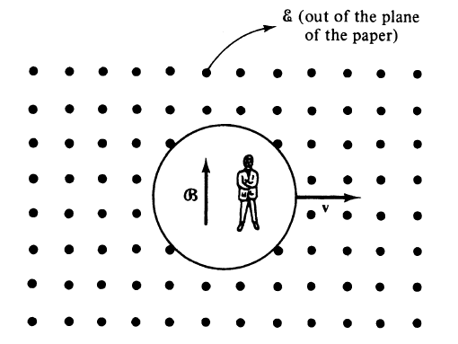
靜止的原子之庫倫電場$\vec{E}$，透過羅倫茲變換可以得到移動電子感受的磁場$\vec{B}$：
$$\vec{B}=−\frac{\vec{v}}{c^{2}}×\vec{E}$$
此磁場$\vec{B}$大小$\sim v/c$，一般來說很小，屬於相對論性修正Relativistic Effect。
自旋磁偶極感受到此磁場：
$$λH_{1}=\vec{μ}∙\left(\frac{\vec{v}}{c^{2}}×\vec{E}\right)\sim −\frac{\vec{μ}}{mc^{2}}∙\left(\vec{p}×\vec{r}\frac{e}{4πε_{0}r^{3}}\right)$$
代入質子的庫倫電場：整理後得到軌道角動量與自旋的內積！
加速移動電子的非慣性效應會再除2：
$$λH_{1}=\frac{e^{2}}{4πε_{0}}\frac{1}{2m^{2}c^{2}}\frac{\vec{S}∙\vec{L}}{r^{3}}$$
此微擾項稱為Spin-Orbit Coupling。

Slide 4
對於未微擾的氫原子電子：$H_{0}$與$L_{z},L^{2}$對易。
因此一般選擇未微擾能量的本徵態，同時也是$L^{2},L_{z}$的本徵態，
$$\left|\left.n,l,m\right\rangle \right. \sim φ_{nlm}$$
考慮電子的自旋，每一個軌道的電子可以向上或向下：
$$φ_{nlm}∙\left(\begin{matrix}1 \\ 0\end{matrix}\right) or φ_{nlm}∙\left(\begin{matrix}0 \\ 1\end{matrix}\right)\sim R_{nl}\left(r\right)∙\left|\left.l,m,s,s_{z}\right\rangle \right.$$
$\left|\left.l,m,s,s_{z}\right\rangle \right.$是$L^{2},L_{z},S^{2},S_{z}$的本徵態。
我們將以$n=2,l=1$的的六個本徵態為例，先忽略$R_{nl}\left(r\right)$，最後再加入。
精細結構實驗看到原本簡併的能態，其實有能量差如圖：
將符號簡化：
$$\left|\left.1,m,\frac{1}{2},s_{z}\right\rangle \right.→\left|\left.m, s_{z}\right\rangle \right.$$
$$\left|\left.1, ↑\right\rangle \right.$$
$$\left|\left.1, ↓\right\rangle \right.$$
$$\left|\left.0, ↑\right\rangle \right.$$
$$\left|\left.0, ↓\right\rangle \right.$$
$$l=1,l_{z}=±1,0,s_{z}=±1/2$$
$$\left|\left.−1, ↑\right\rangle \right.$$
$$\left|\left.−1, ↓\right\rangle \right.$$
$$n=2$$

Slide 5
加入LS coupling為微擾：
$$l=0,l_{z}=0,s_{z}=±1/2$$
$$λH_{1}∝\frac{\vec{S}∙\vec{L}}{r^{3}}$$
$$l=1,l_{z}=±1,0,s_{z}=±1/2$$
$$l=1,l_{z}=±1,0,s_{z}=±1/2$$
$$n=2$$
$$λ{\hat{H}}_{1}∝\vec{S}∙\vec{L}$$
$n=2,l=1$六個能態未微擾能量是簡併的，這是簡併微擾。
得進一步由矩陣元選正確的零階態。
注意微擾$\vec{S}∙\vec{L}與L_{z}, S_{z}$並不對易：
$$\left[L_{z},\vec{S}∙\vec{L}\right]≠0$$
$$\left[S_{z},\vec{S}∙\vec{L}\right]≠0$$
$$\left[L_{z},\vec{S}∙\vec{L}\right]=\left[L_{z},{S_{x}L}_{x}+{S_{y}L}_{y}+{S_{z}L}_{z}\right]=S_{x}\left[L_{z},L_{x}\right]+S_{y}\left[L_{z},L_{y}\right]\sim S_{x}L_{y}−S_{y}L_{x}≠0$$
總$\text{能量}H與L_{z}, S_{z}$並不對易，
如此，能量$H$本徵態的角度部分$\text{並不}\text{是}\left|\left.m_{z},s_{z}\right\rangle \right.$！因此其實不適合取為零階態。
如果有與$\vec{S}∙\vec{L}$對易的算子，就會更好。我們注意到電子有一總角動量。

Slide 6
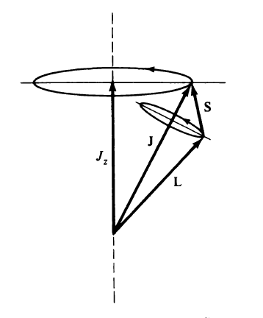
角動量相加 addition of angular momenta
電子的總角動量是軌道角動量與自旋角動量的和。分量也是。
$$\vec{J}=\vec{L}+\vec{S}$$
$$J_{Z}=L_{Z}+S_{Z}$$
$$J^{2}=L^{2}+S^{2}+2\vec{S}∙\vec{L}$$
利用上式可以將$\vec{S}∙\vec{L}$改寫為：
$$\vec{S}∙\vec{L}=\frac{1}{2}J^{2}−\frac{1}{2}L^{2}−\frac{1}{2}S^{2}$$
對於我們的六個$l=1,s=1/2$狀態：
$$\vec{S}∙\vec{L}=\frac{1}{2}J^{2}−ℏ^{2}−\frac{3}{8}ℏ^{2}$$
$\vec{S}∙\vec{L}$與$J^{2}$的差距只是常數！
強烈暗示：選擇$J^{2}\text{的本徵態}\left|\left.j\right\rangle \right.$才是正確的零次態！而不是原來所選的$\left|\left.m_{z}, s_{z}\right\rangle \right.$。
而且$J^{2}與L_{z}, S_{z}$很明顯也不對易！所以這是兩個不同的選擇！

Slide 7
總角動量，依舊滿足角動量應該滿足的對易關係，
$$\vec{J}=\vec{L}+\vec{S}$$
$\left[J_{x},J_{y}\right]=\left[L_{x}+S_{x},L_{y}+S_{y}\right]=\left[L_{x},L_{y}\right]+\left[S_{x}, S_{y}\right]=iℏL_{z}+iℏS_{z}=$ $iℏJ_{z}$
$\left[J_{x},J_{y}\right]=$ $iℏJ_{z}$
因此角動量的性質$\vec{J}$都滿足，例如：
$\left[J^{2},J_{Z}\right]=$ $0$
$J^{2}$及$J_{z}$可以有共同的本徵態$\left|j,\left.m_{j}\right\rangle \right.$
之前以對易關係推導出來的本徵態、本徵值結果都成立：
$$J^{2}\left|j,\left.m_{j}\right\rangle \right.=j\left(j+1\right)ℏ^{2}∙\left|j,\left.m_{j}\right\rangle \right.$$
$$J_{z}\left|j,\left.m_{j}\right\rangle \right.=m_{j}ℏ∙\left|j,\left.m_{j}\right\rangle \right.$$
$j$是自然數或半整數，
$$m_{j}=−j,−j+1,⋯j−1,j$$

Slide 8
$$\left.\left|0,0\right.\right\rangle$$
$$j=0$$
$$m_{j}=−j,−j+1,⋯j−1,j$$
$$\begin{matrix}\left.\left|\frac{1}{2},\frac{1}{2}\right.\right\rangle \\ \left.\left|\frac{1}{2},−\frac{1}{2}\right.\right\rangle \end{matrix}$$
$$j=\frac{1}{2}$$
二維
$$\begin{matrix}\left.\left|1,1 \right.\right\rangle \\ \left.\left|1,0 \right.\right\rangle \\ \left.\left|1,−1 \right.\right\rangle \end{matrix}$$
$$j=1$$
整數$j$的本徵態有奇數個。
三維
$$\begin{matrix}\begin{matrix}\left.\left|\frac{3}{2},\frac{3}{2}\right.\right\rangle \\ \left.\left|\frac{3}{2},\frac{1}{2}\right.\right\rangle \end{matrix} \\ \begin{matrix}\left.\left|\frac{3}{2},−\frac{1}{2}\right.\right\rangle \\ \left.\left|\frac{3}{2},−\frac{3}{2}\right.\right\rangle \end{matrix}\end{matrix}$$
$$j=\frac{3}{2}$$
半整數$j$的本徵態有偶數個。

Slide 9
奇妙的是：總角動量大小與總$z$方向角動量，
竟與軌道角動量大小、及自旋大小對易！
$$\left[L_{z},L^{2}\right]=\left[S_{z},L^{2}\right]=0$$
$$\left[J_{z},L^{2}\right]=0$$
同理$S^{2}$也與$J_{Z}$對易：
$$\left[J_{z},S^{2}\right]=0$$
$$\left[J_{z},L^{2}\right]=0$$
$$\left[J_{x,y},L^{2}\right]=0$$
$$\left[J^{2},L^{2}\right]=0$$
同理$S^{2}$也與$J_{x,y}$對易：
$$\left[J_{z},S^{2}\right]=0$$
$$\left[J_{x,y},S^{2}\right]=0$$
$$\left[J^{2},S^{2}\right]=0$$
因此 $J^{2},J_{z},L^{2},S^{2}組成$一組彼此全部對易的算子，因此可以有共同本徵態$\left|\left.j,m_{j},l,m\right\rangle \right.$。
$J^{2}⊃L_{x}^{2}+S_{x}^{2}，與L_{z}, S_{z}$很明顯不對易！
$$\left[J^{2},L_{z}\right]≠0$$
$$\left[J^{2},S_{z}\right]≠0$$
因此 $J^{2},J_{z}$與$L_{z}, S_{z}$不會有共同本徵態。
$$\left|\left.j,m_{j},l,m\right\rangle \right.≠\left|\left.l,m,s,s_{z}\right\rangle \right.$$

Slide 10
$$\vec{S}∙\vec{L}=\frac{1}{2}J^{2}−\frac{1}{2}L^{2}−\frac{1}{2}S^{2}$$
可以證明：$J_{z}\text{及}J^{2}$與$\vec{S}∙\vec{L}$都對易。
$$\left[L_{z},L^{2}\right]=\left[S_{z},L^{2}\right]=0$$
$$\left[J_{z},L^{2}\right]=0$$
同理$S^{2}$也與$J_{Z}$對易：
$$\left[J_{z},S^{2}\right]=0$$
而且已知：
$\left[{J_{z},J}^{2} \right]=$ $0$
因此$J_{Z}$是與 $\vec{S}∙\vec{L}$對易的，
$$\left[J_{z}, \vec{S}∙\vec{L} \right]=0$$
因此$J_{Z}$是與 $\vec{S}∙\vec{L}$對易的，
$$\left[J_{z}, \vec{S}∙\vec{L} \right]=0$$
而且$J_{x,y}$也是與 $\vec{S}∙\vec{L}$對易的 ：
$$\left[J_{x,y},\vec{S}∙\vec{L} \right]=0$$
因此可以確認：
$$\left[J^{2},\vec{S}∙\vec{L}\right]=0$$

Slide 11
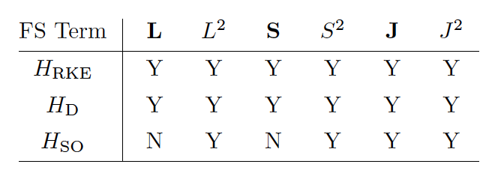
$$\vec{S}∙\vec{L}$$
對易
$J_{z}\text{及}J^{2}$與微擾的$\vec{S}∙\vec{L}$對易，就與完整的能量$H$對易。可以有共同本徵態。
因此 $J^{2},J_{z},L^{2},S^{2}$每一個算子都與完整的能量$H$對易。
$\left|\left.j,m_{j},l,m\right\rangle \right.$就是真實的能量本徵態的角度部分！
加了微擾後，自然應該選擇$\left|\left.j,m_{j},l,m\right\rangle \right.$為微擾零階項，取代$\left|\left.l,m,s,s_{z}\right\rangle \right.$。
$H_{1}\sim \vec{S}∙\vec{L}$矩陣元取在兩個$\left|\left.j,m_{j}\right\rangle \right.$間，矩陣會是對角的。滿足正確微擾零階項的條件。
確定$R_{nl}\left(r\right)\left|\left.j,m_{j},l,m\right\rangle \right.$是正確微擾零階項！就可直接計算能量一階修正Energy Shift.

Slide 12
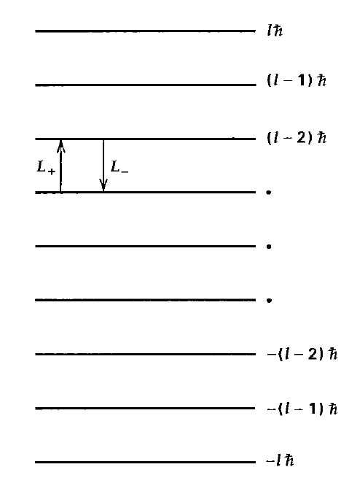
$$\left|\left.j,m_{j},l,m\right\rangle \right.≠\left|\left.l,m,s,s_{z}\right\rangle \right.$$
正確的零次項$\left|\left.j,m_{j}\right\rangle \right.$與原來預期的$\left|\left.m_{z},s_{z}\right\rangle \right.$是處在同一線性空間，兩者都是基底。
因此$\left|\left.j,m_{j}\right\rangle \right.$是$\left|\left.m_{z},s_{z}\right\rangle \right.$的線性組合。
在我們討論的六維空間狀態，可能的$j$值是哪些呢？
$$\left|\left.0, ↑↓\right\rangle \right.$$
$$\left|\left.−1, ↑↓\right\rangle \right.$$
$$\left|\left.1, ↑↓\right\rangle \right.$$
$$J_{z}=L_{z}+S_{z}$$
因此z方向總角動量等於z方向軌道角動量加z方向自旋。
$$m_{j}=m_{z}+s_{z}$$
$\left|\left.1, ↑\right\rangle \right.$這個狀態的$m_{j}=\frac{3}{2}$，在此空間中已經沒有$m_{j}$更大的狀態了，
這表示總Raising Operator $J_{+}$作用在$\left|\left.1, ↑\right\rangle \right.$，無法再升，只能等於零！
$$J_{+}\left|\left.1, ↑\right\rangle \right.=0$$
$$J_{+}$$
這洽是$\left|\left.j=\frac{3}{2},m_{j}=\frac{3}{2} \right\rangle \right.$特有的性質。
因此
$$\left|\left.m=1,s_{z}=↑\right\rangle \right.＝\left|\left.j=\frac{3}{2},m_{j}=\frac{3}{2} \right\rangle \right.$$
$$J_{+}$$
$$J_{−}$$
在這個特例，新舊選擇一致。

Slide 13
$$J_{+}$$
$$J_{+}$$
$$J_{−}$$
而$j=\frac{3}{2}$的其他狀態，$m_{j}=\frac{3}{2},\frac{1}{2},−\frac{1}{2},−\frac{3}{2}$，自然也得在空間中，$j=\frac{3}{2}$維度是四。
這與$\left|\left.m_{z}, s_{z}\right\rangle \right.$維度六 ，剛好差$2$。得補上一個維度$2$的新$\left|\left.j,m_{j} \right\rangle \right.$空間。
唯一維度是$2$的可能新空間就是$j=\frac{1}{2}$。因此$j$還可以是$\frac{1}{2}$。
結論：$\left|\left.j,m_{j} \right\rangle \right.$包含$j=l−\frac{1}{2}=\frac{1}{2}$、 $l+\frac{1}{2}=$ $\frac{3}{2}$兩個可能。

Slide 14
對特定的$l$，對應的$j$的範圍為何呢？
補充
$$m_{j}=m_{z}+s_{z}$$
已知$\left|\left.l,m_{z}=l,\frac{1}{2},s_{z}=\frac{1}{2}\right\rangle \right.$這個狀態$m_{j}=l+\frac{1}{2}$。
注意在$\left|\left.l,m_{z},\frac{1}{2},s_{z}\right\rangle \right.$展開的空間中沒有$m_{j}$更大的狀態了，
它只能是$j=l+\frac{1}{2}$中，$m_{j}=j$的狀態。這是Raising ${\hat{J}}_{+}$作用上去得到零的態！
因此$j$可以是$l+\frac{1}{2}$。
已知$j=l+\frac{1}{2}$的態，$m_{j}=l+\frac{1}{2},l−\frac{1}{2}$,$⋯−l−\frac{1}{2}$，有$2\left(l+1/2\right)+1=2l+2$選擇。
也就是$j=l+\frac{1}{2}$的空間維度是$2l+2$。
又已知$\left|\left.l,m_{z},\frac{1}{2},s_{z}\right\rangle \right.$的空間維度是$\left(2l+1\right)∙2=4l+2$，兩者差$2l$。
$j=l+\frac{1}{2}$向下降$1$即是$j=l−\frac{1}{2}$，空間維度正好是$2l$。
大膽猜想：$\left|\left.l,m_{z},\frac{1}{2},s_{z}\right\rangle \right.$所對應的$\left|\left.j,m_{j},l,\frac{1}{2}\right\rangle \right.$包含$j=l−\frac{1}{2}$、 $l+\frac{1}{2}$兩個可能。

Slide 15
$\left|\left.j,m_{j}\right\rangle \right.$可以表示為$\left|\left.m_{z}, s_{z}\right\rangle \right.$的線性組合。
$$\left|\left.\frac{3}{2}, \frac{3}{2} \right\rangle \right.=\left|\left.1, ↑\right\rangle \right.$$
$$\left|\left.\frac{3}{2}, −\frac{3}{2} \right\rangle \right.=\left|\left.−1, ↓\right\rangle \right.$$
$$\left|\left.\frac{3}{2}, \frac{1}{2} \right\rangle \right.=\frac{1}{\sqrt{3}}\left|\left.1, ↓\right\rangle \right.+\frac{\sqrt{2}}{\sqrt{3}}\left|\left.0, ↑\right\rangle \right.$$
$$\left|\left.\frac{3}{2}, \frac{1}{2} \right\rangle \right.=J_{−}\left|\left.\frac{3}{2}, \frac{3}{2} \right\rangle \right.$$
$$\left|\left.\frac{1}{2}, \frac{1}{2} \right\rangle \right.=−\frac{\sqrt{2}}{\sqrt{3}}\left|\left.1, ↓\right\rangle \right.+\frac{1}{\sqrt{3}}\left|\left.0, ↑\right\rangle \right.$$
$$=\left(L_{−}+S_{−}\right)\left|\left.1, ↑\right\rangle \right.$$
$$=\left(L_{−}\left|\left.1\right\rangle \right.\right)∙\left|\left.↑\right\rangle \right.+\left(S_{−}\left|\left.↑\right\rangle \right.\right)∙\left|\left.1\right\rangle \right.$$
$$=\frac{\sqrt{2}}{\sqrt{3}}\left|\left.0, ↑\right\rangle \right.+\frac{1}{\sqrt{3}}\left|\left.1, ↓\right\rangle \right.$$
$$\left|\left.\frac{3}{2}, −\frac{1}{2} \right\rangle \right.=\frac{1}{\sqrt{3}}\left|\left.−1, ↑\right\rangle \right.+\frac{\sqrt{2}}{\sqrt{3}}\left|\left.0, ↓\right\rangle \right.$$
$$\left|\left.\frac{1}{2}, −\frac{1}{2} \right\rangle \right.=−\frac{\sqrt{2}}{\sqrt{3}}\left|\left.0, ↓\right\rangle \right.+\frac{1}{\sqrt{3}}\left|\left.−1, ↑\right\rangle \right.$$

Slide 16
對LS coupling作微擾計算，
$\left|\left.j,m_{j},l,s\right\rangle \right.$才是正確的零階態！$λ→0$時，真實本徵態會趨近$\left|\left.j,m_{j},l,s\right\rangle \right.$！
一階能量修正$E_{j}^{(1)}$就正比於$\vec{S}∙\vec{L}$在正確零階態的本徵值。
事實上$\left|\left.j,m_{j},l,s\right\rangle \right.$就是$\vec{S}∙\vec{L}$的本徵態 ！
$$\vec{S}∙\vec{L}\left|\left.j,m_{j},l,s\right\rangle \right.=\left(\frac{1}{2}J^{2}−\frac{1}{2}L^{2}−\frac{1}{2}S^{2}\right)\left|\left.j,m_{j},l,s\right\rangle \right.$$
$$=\frac{ℏ^{2}}{2}\left[j\left(j+1\right)−l\left(l+1\right)−s\left(s+1\right)\right]\left|\left.j,m_{j},l,s\right\rangle \right.$$

Slide 17
$$\vec{S}∙\vec{L}\left|\left.j,m_{j},l,s\right\rangle \right.=\frac{ℏ^{2}}{2}\left[j\left(j+1\right)−l\left(l+1\right)−s\left(s+1\right)\right]\left|\left.j,m_{j},l,s\right\rangle \right.$$
對於$n=2,l=1$六個能態，能量修正完全由量子數$j$決定。
$$j=1/2$$
$$\vec{S}∙\vec{L}\left|\left.\frac{1}{2},m_{j} \right\rangle \right.=\frac{ℏ^{2}}{2}\left[\left(\frac{1}{2}\right)\left(\frac{3}{2}\right)−2−\frac{3}{4}\right]\left|\left.\frac{1}{2},m_{j} \right\rangle \right.$$
$$=−ℏ^{2}\left|\left.\frac{1}{2},m_{j} \right\rangle \right.$$
$$E_{1/2}^{(1)}∝\left\langle \frac{1}{2},m_{j} | \vec{S}∙\vec{L} | \frac{1}{2},m_{j}\right\rangle ∙\int{r^{2}dr}\frac{1}{r^{3}}{\left|R_{21}\left(r\right)\right|}^{2}∝−ℏ^{2}∙\int{r^{2}dr}\frac{1}{r^{3}}{\left|R_{21}\left(r\right)\right|}^{2}$$
$$j=3/2$$
$$\vec{S}∙\vec{L}\left|\left.\frac{3}{2},m_{j} \right\rangle \right.=\frac{ℏ^{2}}{2}\left[\left(\frac{3}{2}\right)\left(\frac{5}{2}\right)−2−\frac{3}{4}\right]\left|\left.\frac{3}{2},m_{j} \right\rangle \right.$$
$$=\frac{ℏ^{2}}{2}\left|\left.\frac{3}{2},m_{j}\right\rangle \right.$$
$$E_{3/2}^{(1)}∝\left\langle \frac{3}{2},m_{j} | \vec{S}∙\vec{L} | \frac{3}{2},m_{j}\right\rangle ∙\int{r^{2}dr}\frac{1}{r^{3}}{\left|R_{21}\left(r\right)\right|}^{2}∝\frac{ℏ^{2}}{2}∙\int{r^{2}dr}\frac{1}{r^{3}}{\left|R_{21}\left(r\right)\right|}^{2}$$
$$\int{r^{2}dr}\frac{1}{r^{3}}{\left|R_{nl}\left(r\right)\right|}^{2}={\left\langle \frac{1}{r^{3}}\right\rangle }_{av}=\frac{Z^{3}}{a_{0}^{3}}\frac{2}{n^{3}l\left(l+1\right)\left(2l+1\right)}$$

Slide 18
$$l=1, 2p$$
原來簡併的6個態$\left|\left.1,m_{z},1/2,s_{z}\right\rangle \right.現在分裂$
為兩群$\text{4}\text{個態}\left|\left.j=3/2,m_{j},1,1/2\right\rangle \right. 2,及\text{2}\text{個態}\left|\left.j=1/2,m_{j},1,1/2\right\rangle \right.$
$$\left|\left.\frac{1}{2},m_{j}\right\rangle \right.$$
$$m_{j}=±\frac{1}{2}$$
$$E_{1/2}^{(1)}∝−ℏ^{2}$$
$$\left|\left.\frac{3}{2},m_{j}\right\rangle \right.$$
$$m_{j}=±\frac{3}{2},±\frac{1}{2}$$
$$E_{3/2}^{(1)}∝\frac{ℏ^{2}}{2}$$
$$\left|\left.\frac{3}{2},m_{j}\right\rangle \right.$$
$$l=1,l_{z}=±1,0,s_{z}=±1/2$$
$$\left|\left.\frac{1}{2},m_{j}\right\rangle \right.$$
$$n=2$$
$$λ{\hat{H}}_{1}∝\vec{S}∙\vec{L}$$
在此$j$較大的的能態，能量較高。

Slide 19
$$l=0, 2s$$
原來簡併的2個態$\left|\left.0,m_{z},1/2,s_{z}\right\rangle \right.$
對應$\text{2}\text{個態}\left|\left.j=1/2,m_{j},0,1/2\right\rangle \right.$
$$\vec{S}∙\vec{L}\left|\left.\frac{1}{2},m_{j} \right\rangle \right.=\frac{ℏ^{2}}{2}0\left|\left.\frac{1}{2},m_{j} \right\rangle \right.=0$$
$$本徵值\frac{ℏ^{2}}{2}l$$
沒有一階修正：
$$l=0,l_{z}=0,s_{z}=±1/2$$
$$l=1,l_{z}=±1,0,s_{z}=±1/2$$
$注意\left|\left.j,m_{j},l,s\right\rangle \right.$才是正確標注能態的方式！一般會用 ${nl}_{j} 表示$！

Slide 20
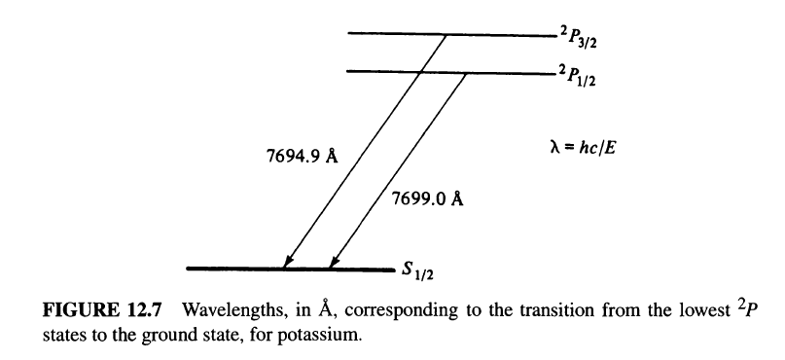
微擾大約萬分之一到千分之一。

Slide 21
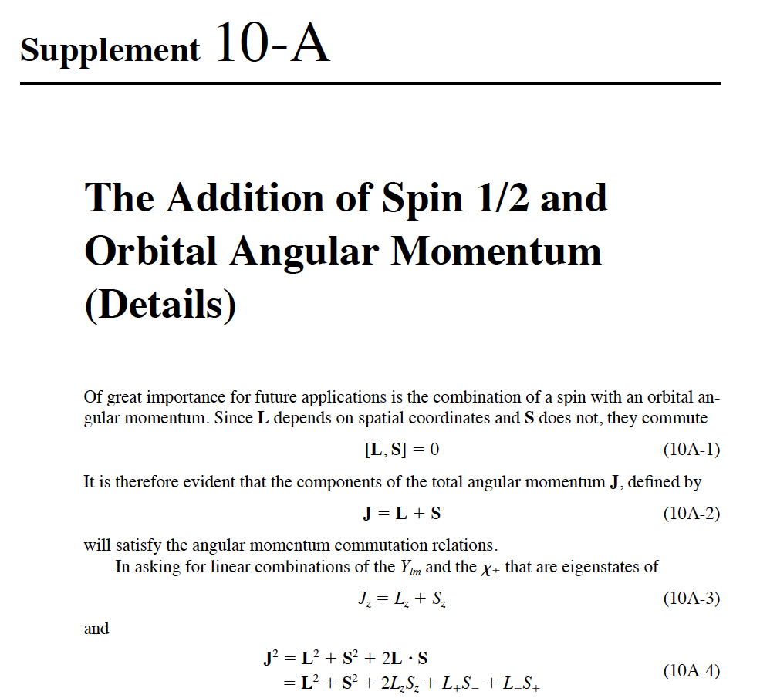

Slide 22
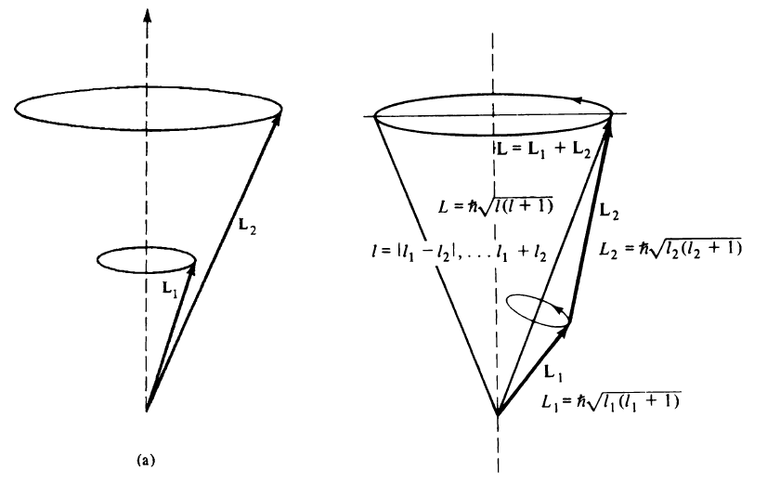
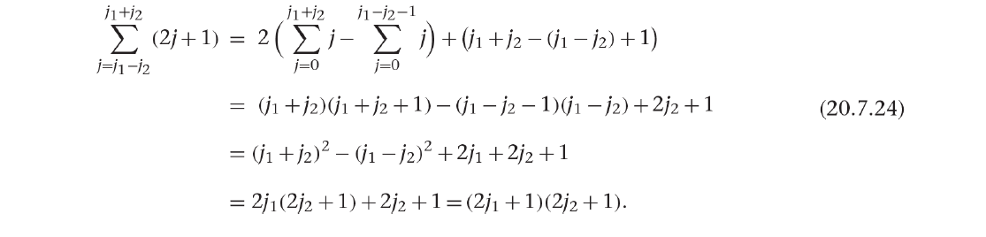
任意兩個角動量相加的通則：

Slide 23
特別有用的是兩個自旋角動量的相加。例如兩顆電子的總自旋。
兩個電子的自旋狀態是一個四維空間。
很明顯可以以個別電子的$S_{1z},S_{2z}$的本徵態為基底： $\left|\left.↑↑\right\rangle \right.、\left|\left.↓↑\right\rangle \right.$、$\left|\left.↑↓\right\rangle \right.、\left|\left.↓↓\right\rangle \right.$。
我們也可以總自旋$S^{2},S_{z}$的本徵態做基底
$$\vec{S}={\vec{S}}_{1}+{\vec{S}}_{2}$$
兩組基底互為線性組合：
$$\left|\left.0,0\right\rangle \right.=\frac{1}{\sqrt{2}}\left(\left|\left.↓↑\right\rangle \right.−\left|\left.↑↓\right\rangle \right.\right)$$
$$\left|\left.S=0,S_{z}=0\right\rangle \right.$$
$$\left|\left.1,1\right\rangle \right.=\left|\left.↑↑\right\rangle \right.$$
$$\left|\left.S=1,S_{z}=1\right\rangle \right.$$
$$\left|\left.10\right\rangle \right.=\frac{1}{\sqrt{2}}\left(\left|\left.↓↑\right\rangle \right.+\left|\left.↑↓\right\rangle \right.\right)$$
$$\left|\left.S=1,S_{z}=0\right\rangle \right.$$
$$\left|\left.S=1,S_{z}=−1\right\rangle \right.$$
$$\left|\left.1,−1\right\rangle \right.=\left|\left.↓↓\right\rangle \right.$$
4正好等於3($S=1$的態的維度)加1($S=0$的態的維度)。

Slide 24
補充推導：
$S^{2},S_{z}$的本徵態$\left|\left.s,m_{s}\right\rangle \right.$是$\left|\left.↑↑\right\rangle \right.,\left|\left.↑↓\right\rangle \right.,\left|\left.↓↑\right\rangle \right.\text{,}\left|\left.↓↓\right\rangle \right.$的線性組合：
$$\vec{S}={\vec{S}}_{1}+{\vec{S}}_{2}$$
$$S_{z}=S_{1z}+S_{2z}$$
總自旋$S_{z}$最大的態是$\left|\left.↑↑\right\rangle \right.$
$$m_{s}=\frac{1}{2}+\frac{1}{2}=1$$
Raising operators $S_{+}$作用於$\left|\left.↑↑\right\rangle \right.$應該無法再增加$S_{z}$。
$$S_{+}\left|\left.↑↑\right\rangle \right.=0$$
這樣無法再以$S_{+}$昇$S_{z}$的態，若它的$m_{s}=1$，則$s=1$。
$s$也可以直接算：
$$S_{−}S_{+}=\left(S_{x}−iS_{y}\right)\left(S_{x}+iS_{y}\right)=S_{x}^{2}+S_{y}^{2}+i\left[S_{x},S_{y}\right]=S^{2}−S_{z}^{2}−ℏS_{z}$$
左手邊作用於$\left|\left.↑↑\right\rangle \right.$為零，因此：
$$S^{2}\left|\left.↑↑\right\rangle \right.=\left(S_{z}^{2}+ℏS_{z}\right)\left|\left.↑↑\right\rangle \right.=1\left(1+1\right)ℏ\left|\left.↑↑\right\rangle \right.$$
$$s=1$$
$$\left|\left.s=1,m_{s}=1\right\rangle \right.=\left|\left.1,1\right\rangle \right.=\left|\left.↑↑\right\rangle \right.$$
$$\left|\left.s=1,m_{s}=−1\right\rangle \right.=\left|\left.1,−1\right\rangle \right.=\left|\left.↓↓\right\rangle \right.$$

Slide 25
接著可以用Lowering, Raising operators $S_{±}$，來從$\left|\left.1,1\right\rangle \right.$得到$\left|\left.1,0\right\rangle \right.$。
$$\left|\left.1,0\right\rangle \right.=S_{−}\left|\left.1,1\right\rangle \right.=\left(S_{1−}+S_{2−}\right)\left|\left.↑↑\right\rangle \right.$$
$$=S_{1−}\left|\left.↑↑\right\rangle \right.+S_{2−}\left|\left.↑↑\right\rangle \right.=\frac{1}{\sqrt{2}}\left(\left|\left.↓↑\right\rangle \right.+\left|\left.↑↓\right\rangle \right.\right)$$
而與$\left|\left.1,0\right\rangle \right.$正交的狀態即是$\left|\left.0,0\right\rangle \right.$：
$$\left|\left.0,0\right\rangle \right.=\frac{1}{\sqrt{2}}\left(\left|\left.↓↑\right\rangle \right.−\left|\left.↑↓\right\rangle \right.\right)$$
可以驗證：
$$S_{−}\left|\left.0,0\right\rangle \right.=\frac{1}{\sqrt{2}}S_{−}\left(\left|\left.↓↑\right\rangle \right.−\left|\left.↑↓\right\rangle \right.\right)=0$$
$$S_{+}\left|\left.0,0\right\rangle \right.=\frac{1}{\sqrt{2}}S_{+}\left(\left|\left.↓↑\right\rangle \right.−\left|\left.↑↓\right\rangle \right.\right)=0$$
唯一無法昇也無法降$S_{z}$的態即是$\left|\left.0,0\right\rangle \right.$。

Slide 26
Summery:
$$\vec{S}∙\vec{L}=\frac{1}{2}\left(J^{2}−L^{2}−S^{2}\right)$$
$\vec{S}∙\vec{L} 與L_{z}, S_{z}$不對易。
不對易的算子不會有共同的本徵態。$\left|\left.l,m_{z},s,s_{z}\right\rangle \right.$並不是$\vec{S}∙\vec{L}$的本徵態。
總角動量$J_{z},J^{2}$是與 $\vec{S}∙\vec{L}$對易的：
$$\left[\vec{S}∙\vec{L},J_{z}\right]=0$$
可以改用$J^{2},J_{z},L^{2},S^{2}\text{的本徵態}\left|\left.j,m_{j},l,s\right\rangle \right.$，取代$\left|\left.l,m_{z},s,s_{z}\right\rangle \right.$為零次項。
確認$\vec{S}∙\vec{L} 與其餘兩個算子L^{2},S^{2}$對易。
確認$J^{2},J_{z}$與$L^{2}, S^{2}$也都對易。
而且微擾能量$\vec{S}∙\vec{L}$的本徵值可以立刻算出來：這就是一階能量修正！
$$\vec{S}∙\vec{L}\left|\left.j,m_{j},l,s\right\rangle \right.=\frac{ℏ^{2}}{2}\left[j\left(j+1\right)+l\left(l+1\right)+s\left(s+1\right)\right]\left|\left.j,m_{j},l,s\right\rangle \right.$$
$\left|\left.l,m_{z},\frac{1}{2},s_{z}\right\rangle \right.$所對應的$\left|\left.j,m_{j},l,\frac{1}{2}\right\rangle \right.$屬於$j=l−\frac{1}{2}$、 $l+\frac{1}{2}。$

Slide 27
與SL coupling大小接近的，還有另一個相對論效應：
相對論能量不再是$p^{2}/2m$。
$$E=\sqrt{{m^{2}c^{4}+p}^{2}c^{2}}=mc^{2}{\left(1+\frac{p^{2}}{m^{2}c^{2}}\right)}^{1/2}$$
電子速度不大時，此式可以對 $\frac{p^{2}}{m^{2}c^{2}}$展開：
$$E\sim mc^{2}+\frac{p^{2}}{2m}−\frac{{\left(p^{2}\right)}^{2}}{8m^{3}c^{2}}$$
應用於氫原子中的電子：
$${\hat{H}}_{0}=\frac{{\hat{p}}^{2}}{2m}−\frac{e^{2}}{4πε_{0}r}$$
$$λ{\hat{H}}_{1}=\frac{e^{2}}{4πε_{0}}\frac{1}{2m^{2}c^{2}}\frac{\vec{S}∙\vec{L}}{r^{3}}−\frac{{\left(p^{2}\right)}^{2}}{8m^{3}c^{2}}$$
這兩項幾乎就是所有的、領先的相對論效應。

Slide 28
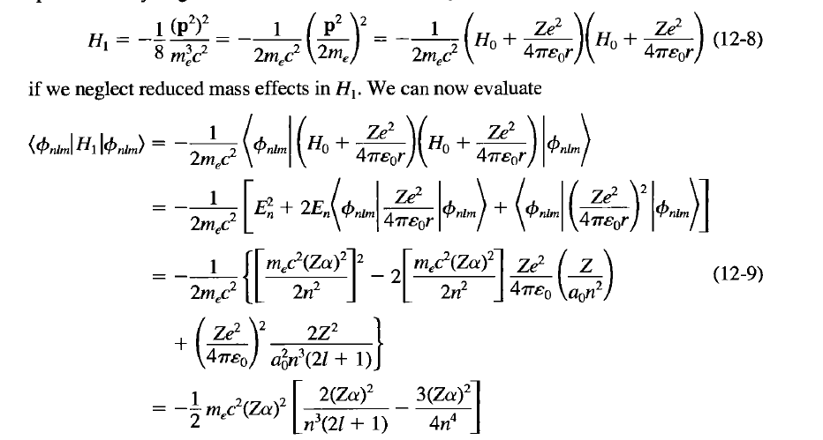
注意結果只與軌道角動量量子數$l$有關！

Slide 29
$$\overset{→}{l=1}−\left|E_{2}\right|\frac{7α^{2}}{48}$$
$$\overset{→}{l=0}−\left|E_{2}\right|\frac{13α^{2}}{16}+\left|E_{2}\right|\frac{α^{2}}{2}=−\left|E_{2}\right|\frac{5α^{2}}{16}$$
總相對論修正：SL+動能修正
$$\left|\left.j=3/2\right\rangle \right.,{2p}_{3/2}$$
$$\left|E_{2}\right|\frac{α^{2}}{12}−\left|E_{2}\right|\frac{7α^{2}}{48}=−\left|E_{2}\right|\frac{α^{2}}{16}$$
Darwin Term
$$\left|\left.j=1/2\right\rangle ,{2p}_{1/2}\right.$$
$$−\left|E_{2}\right|\frac{α^{2}}{6}−\left|E_{2}\right|\frac{7α^{2}}{48}=−\left|E_{2}\right|\frac{5α^{2}}{16}$$
$$\left|\left.j=\frac{1}{2},l=0\right\rangle ,{2s}_{1/2}\right.$$
$$0−\left|E_{2}\right|\frac{5α^{2}}{16}=−\left|E_{2}\right|\frac{5α^{2}}{16}$$
總相對論修正只與$j$有關！

Slide 30
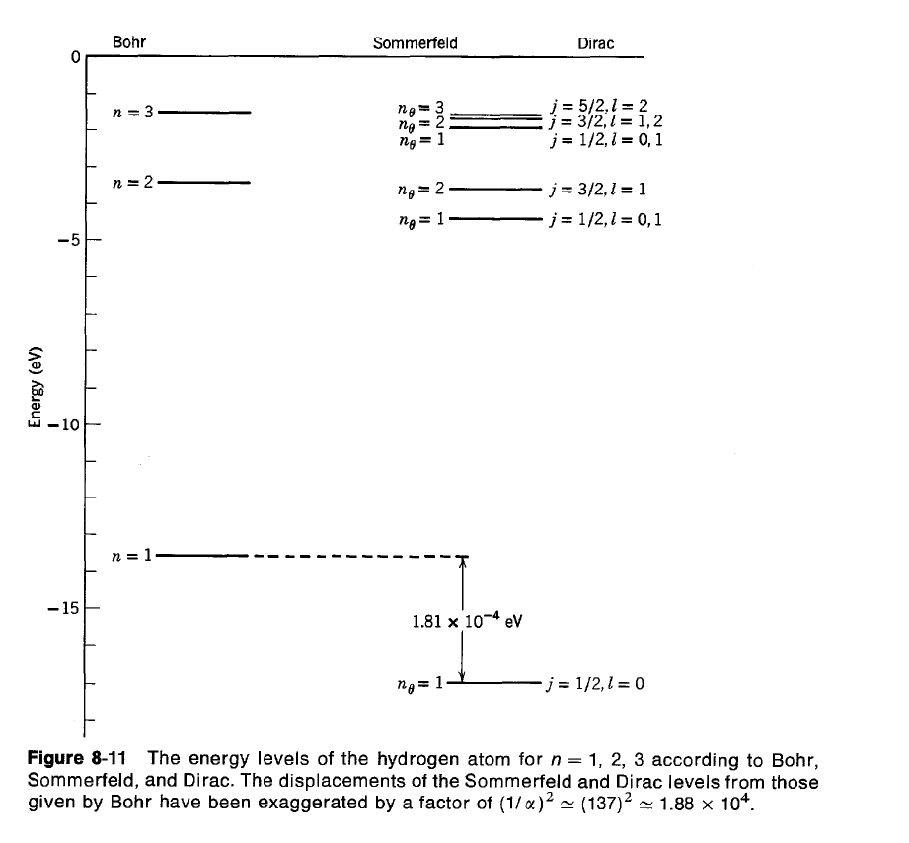

Slide 33
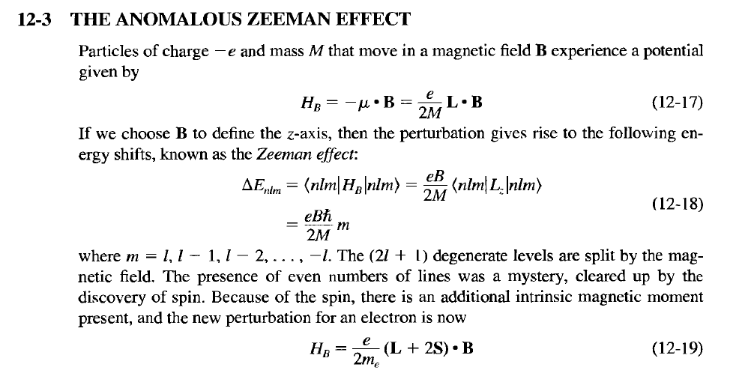

Slide 35
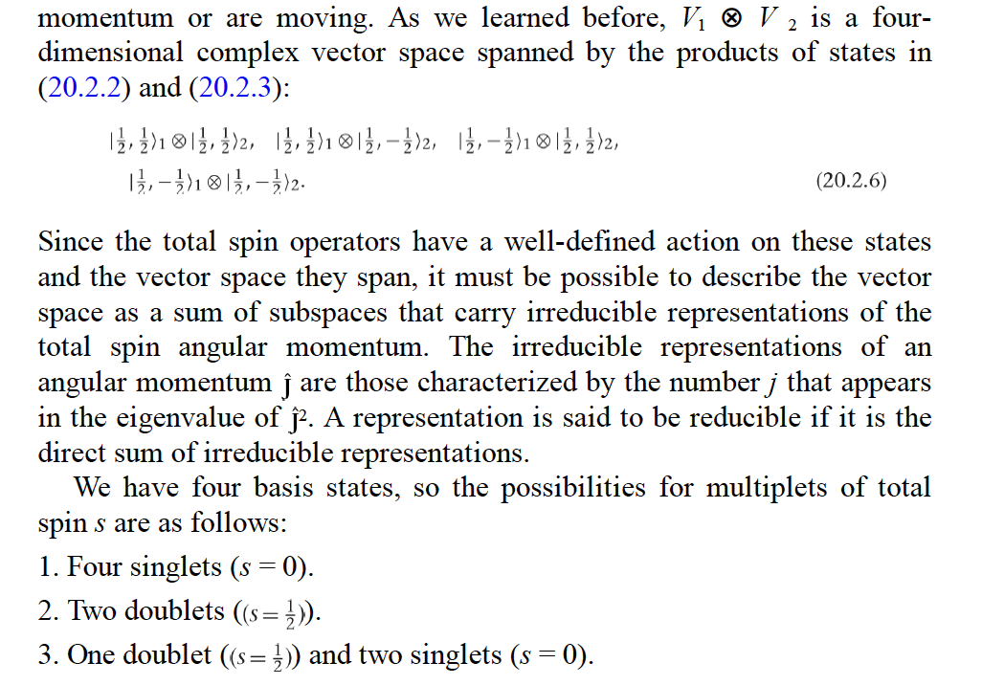

Slide 37
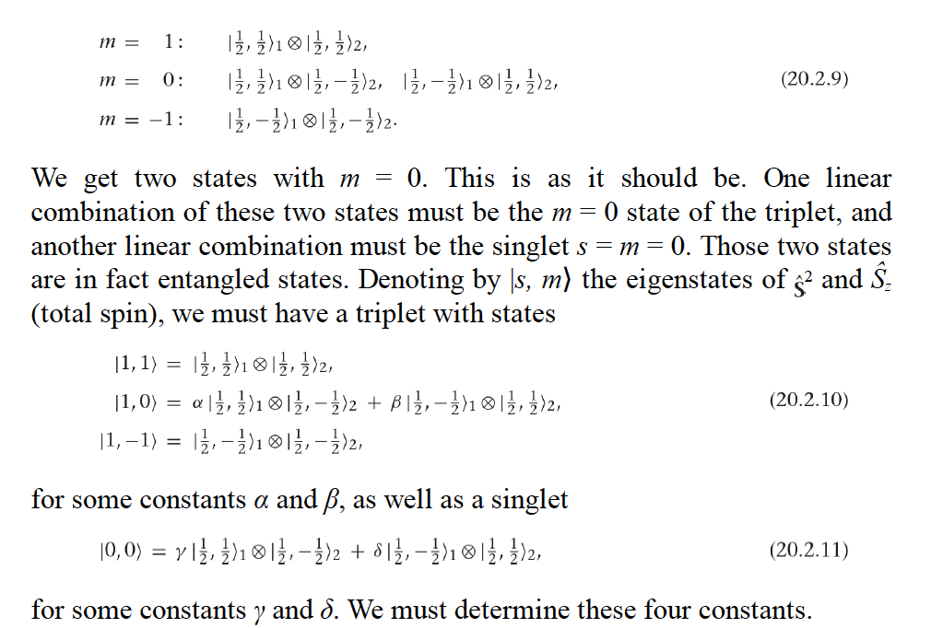

Slide 38
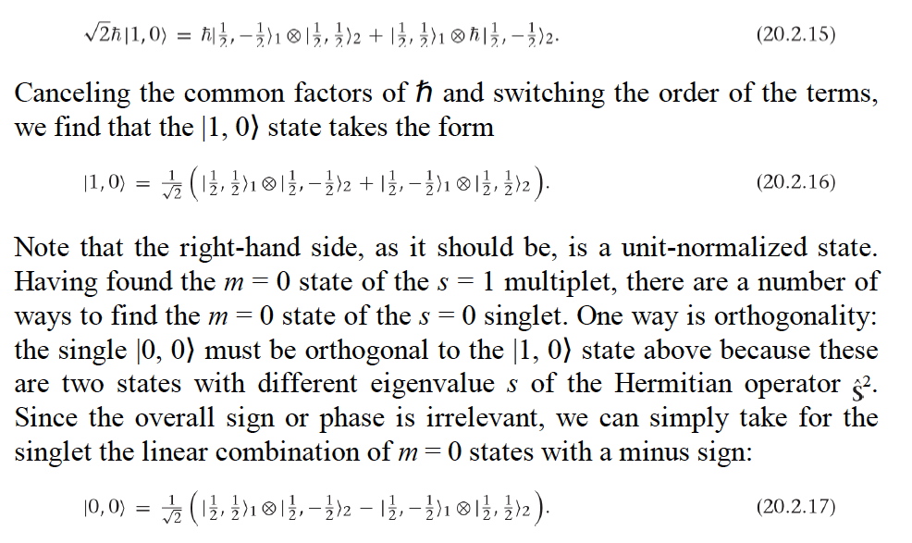

Slide 39
